Slide 1
Космонавтика: 60 лет. Что случилось

Slide 2
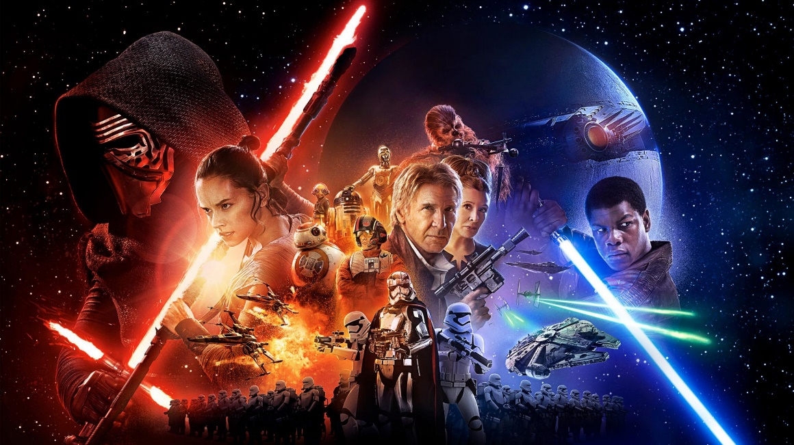
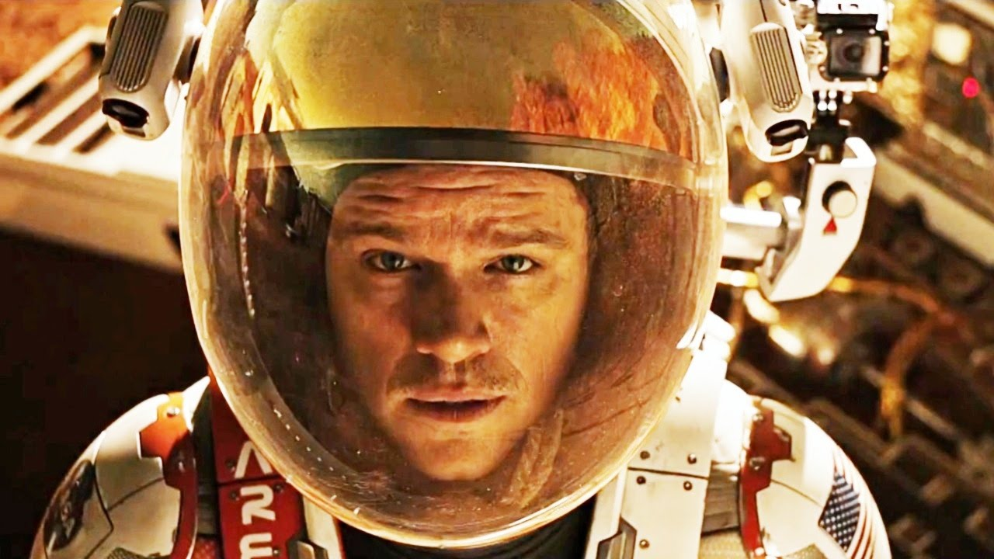
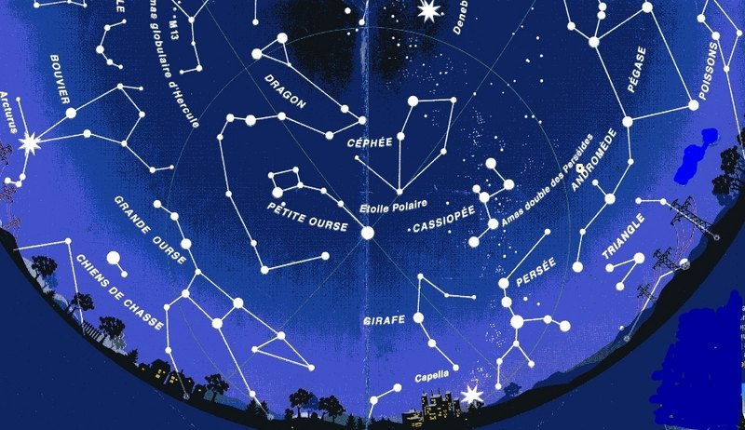
Какие ассоциации возникают при слове «космос»?

Slide 3
ЗАЧЕМ НАМ НУЖЕН КОСМОС?

Slide 4
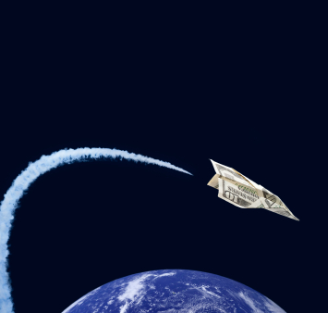
Зачем страны тратят деньги на космос?
Любознательность
Биологически обусловленный процесс - расселение
Для получения фундаментальных знаний
Для получения практической пользы
Для военной мощи
Для политической силы

Slide 5
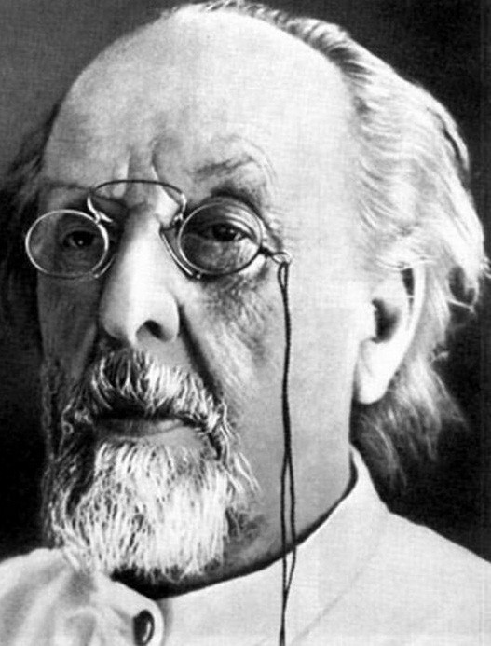
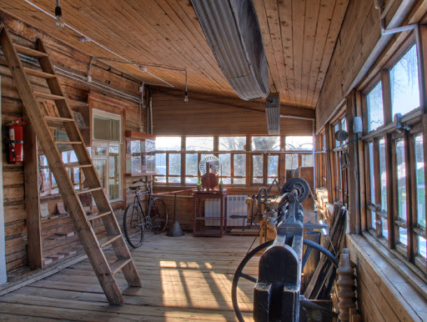
Когда и как все начиналось?

Slide 6
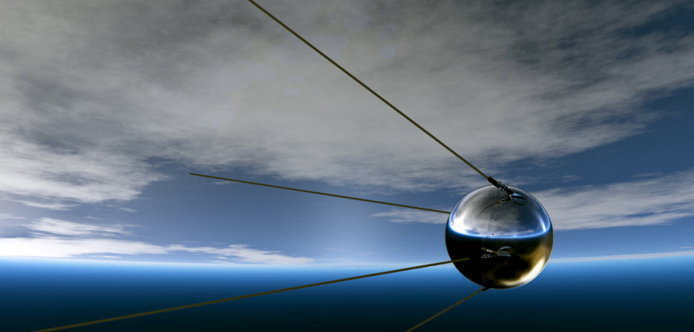

Slide 7
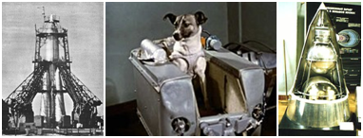
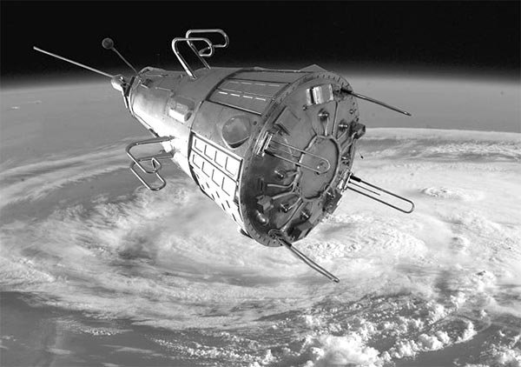
3 ноября 1957
15 мая 1958

Slide 8
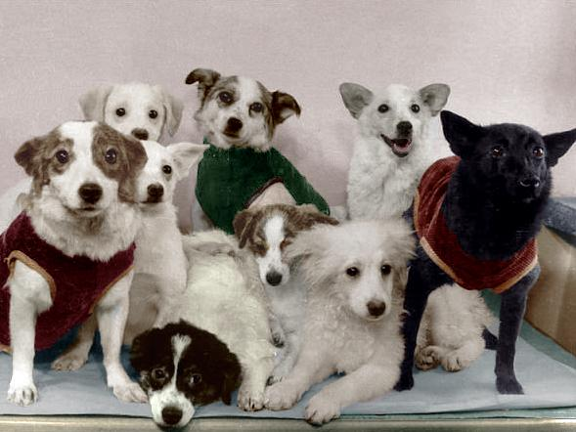
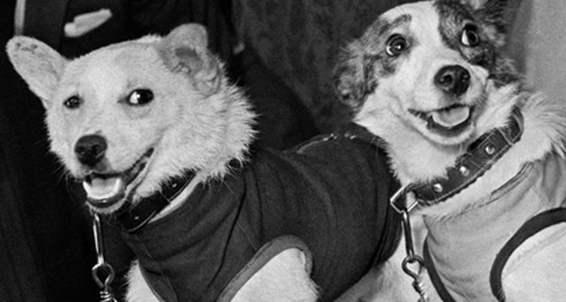
Белка и Стрелка — советские собаки-космонавты,
совершившие космический полёт
на корабле «Спутник-5» 19 августа 1960 года.

Slide 9
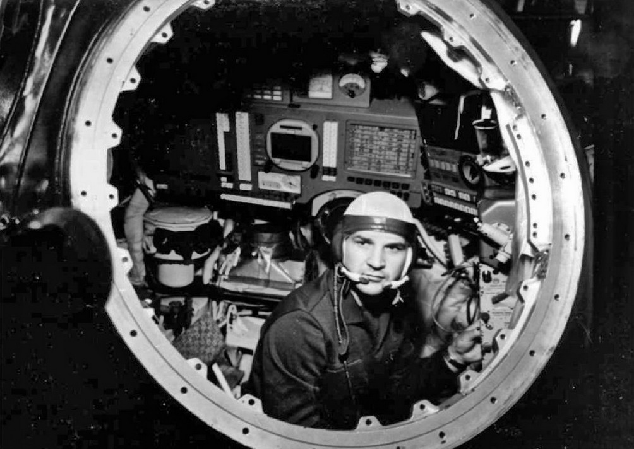
Первый отряд космонавтов (Первый отряд космонавтов СССР был сформирован в феврале — апреле 1960 года)

Slide 11
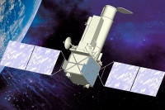
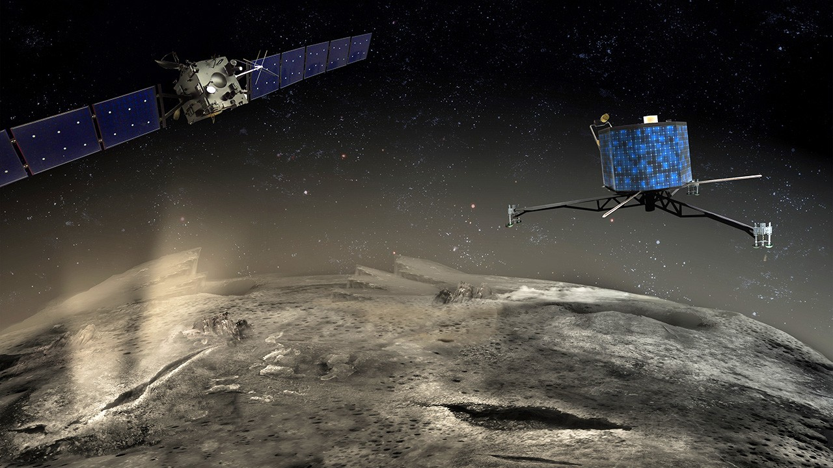
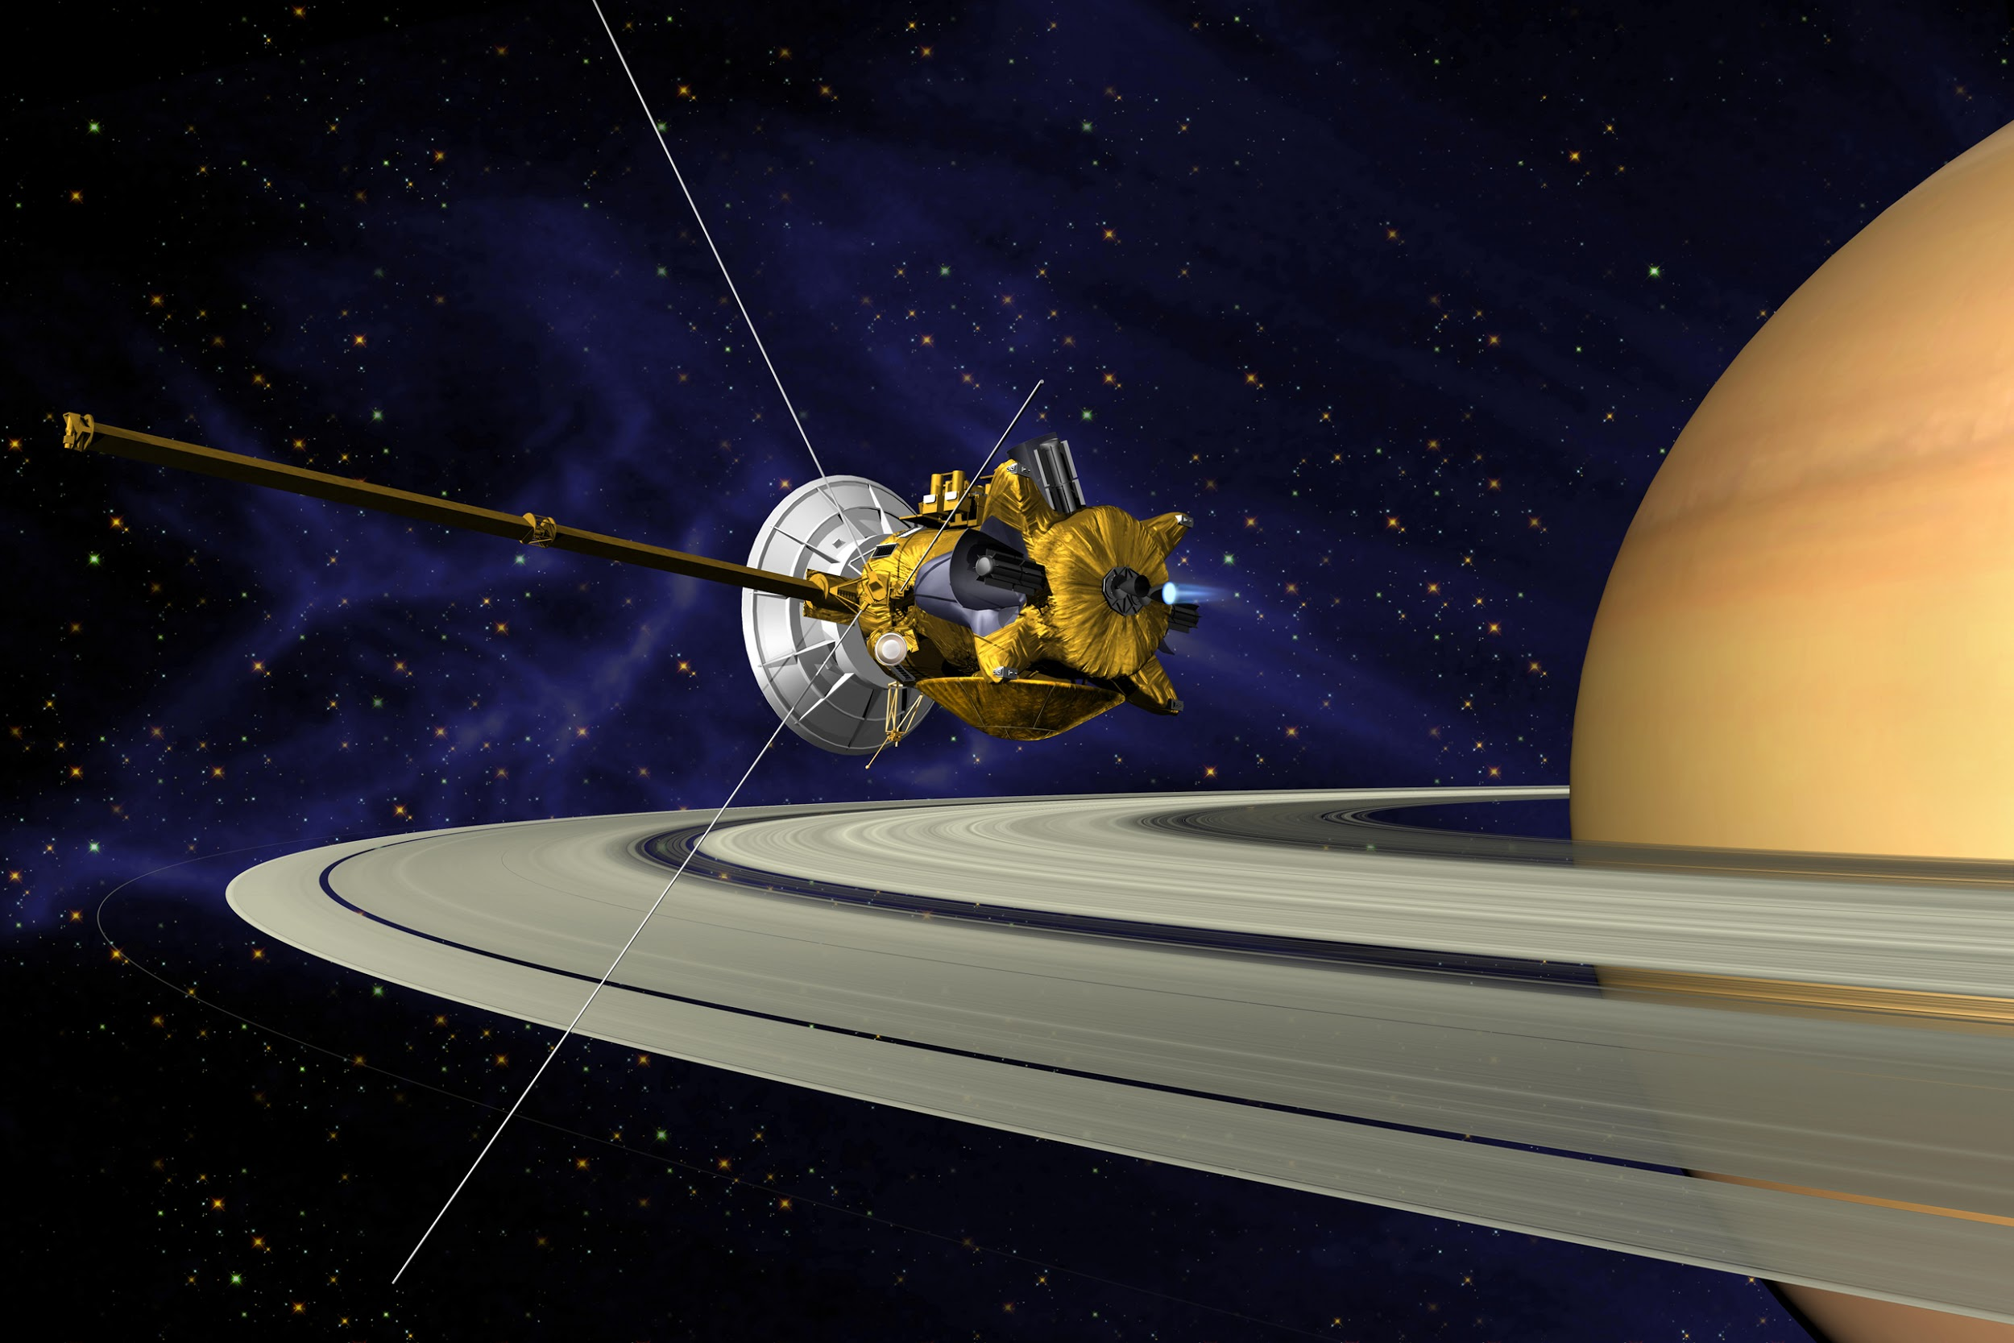
Подведем итоги. Домашнее задание

Slide 12
Где читать и смотреть про космос?
Роскосмос ТВ - http://www.tvroscosmos.ru/
EKA – официальный сайт (Европейское космическое агенство)
NASA – официальный сайт (Космическое агенство США)
Мирослав Шмелко (Miroslav Šmelko)- Alpha Centauri
Группа ВК – Открытый космос - https://vk.com/space_live
Группа ВК – Космос просто - https://vk.com/cosmosprosto

Slide 13
РЕФЛЕКСИЯ
ВСЕМ СПАСИБО ЗА РАБОТУ!!!!!

